Slide 1

Le lien entre l'environnement et la dimension sociale du développement
En mettant l'accent sur le genre
Victoria, Seychelles, 25-27 octobre 2017 / Atelier sous régional sur la désagrégation des données

Slide 2
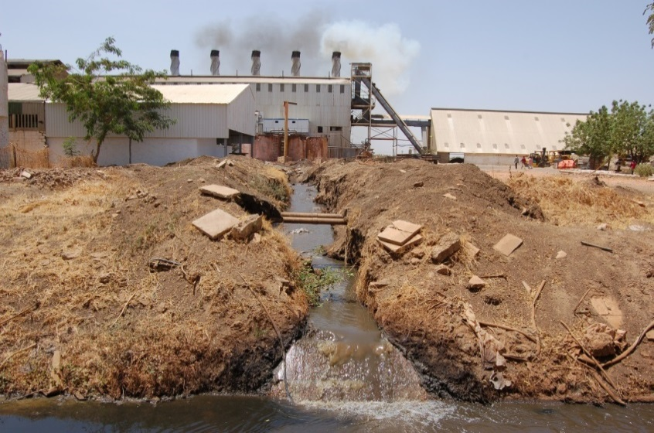
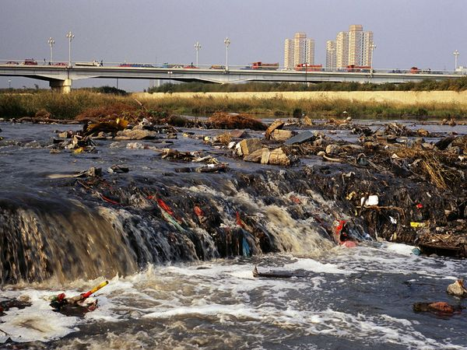
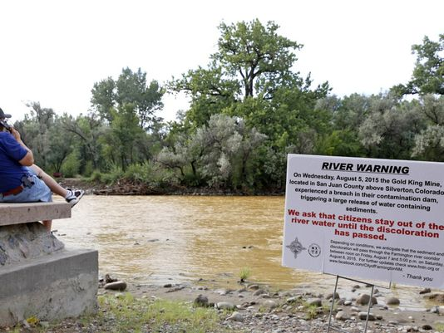
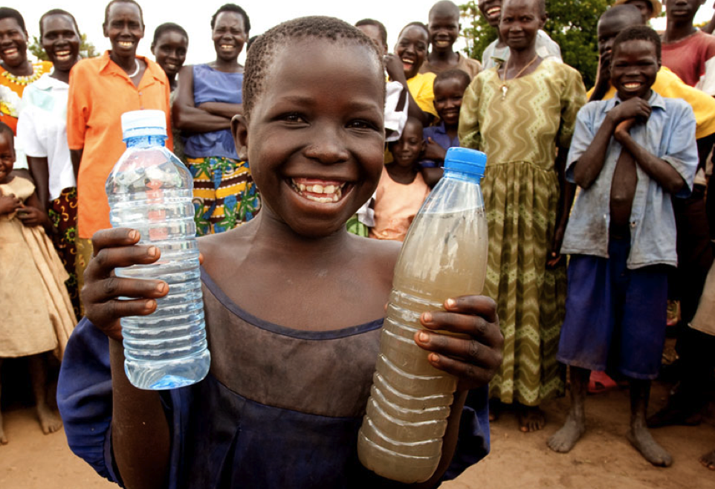
Eau
Les services écosystémiques aquatiques se détériorent plus rapidement que ceux de nombreux autres systèmes naturels. L'augmentation de la pollution de l'eau dans les pays en développement représente un risque pour la santé publique, la sécurité alimentaire et l'économie.
Chaque année, la diarrhée tue environ 760 000 enfants de moins de cinq ans. (WHO)

Slide 3
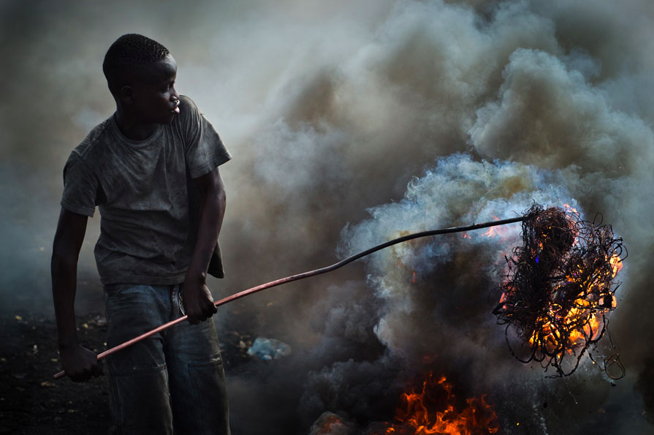
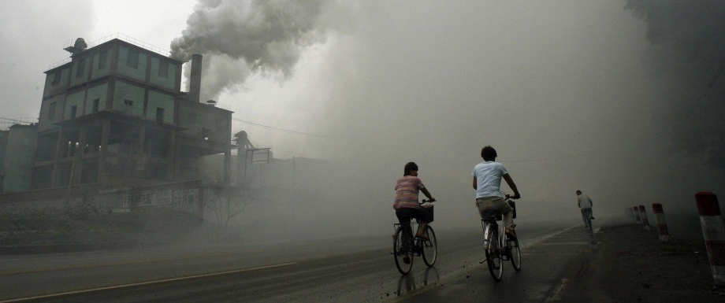
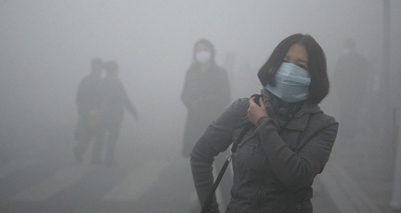
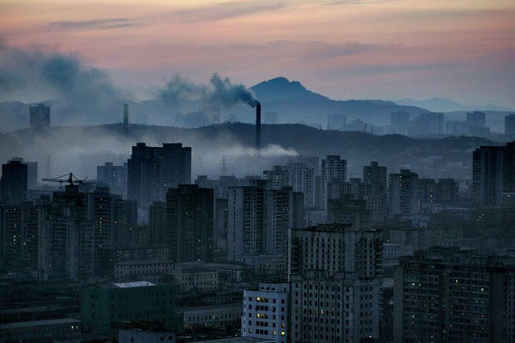
Qualité de l'air
La Banque mondiale estime que les pertes de bien-être causées par la pollution atmosphérique sont supérieures à 5 milliards de dollars par an.
La pollution atmosphérique mondiale contribue à environ 600 000 décès d'enfants par an
La consommation et la production non durables et l'urbanisation accélérée ont créé des problèmes de qualité de l'air dans le monde entier

Slide 4
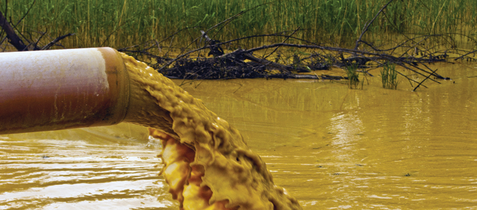
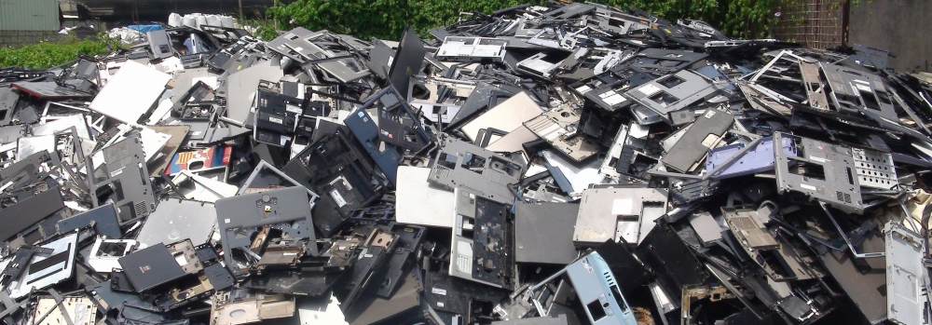
Déchets
De nouveaux défis découlent des déchets et des déchets dangereux, y compris les déchets électroniques

Slide 5
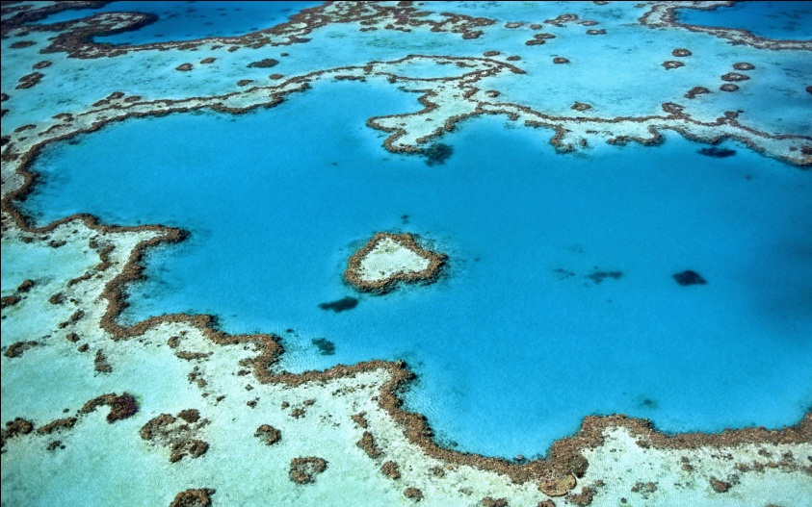
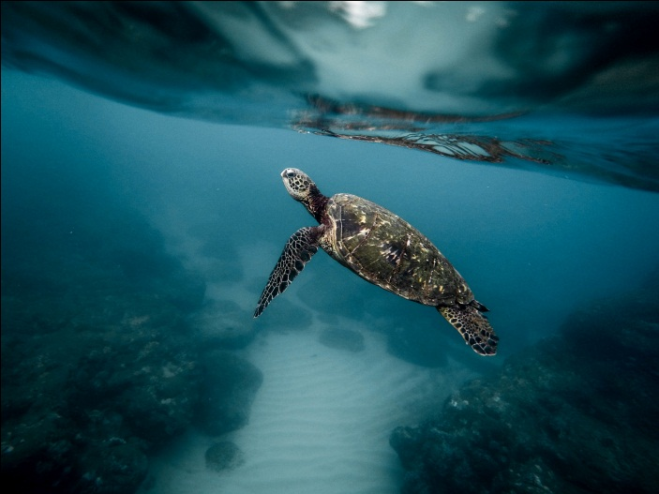
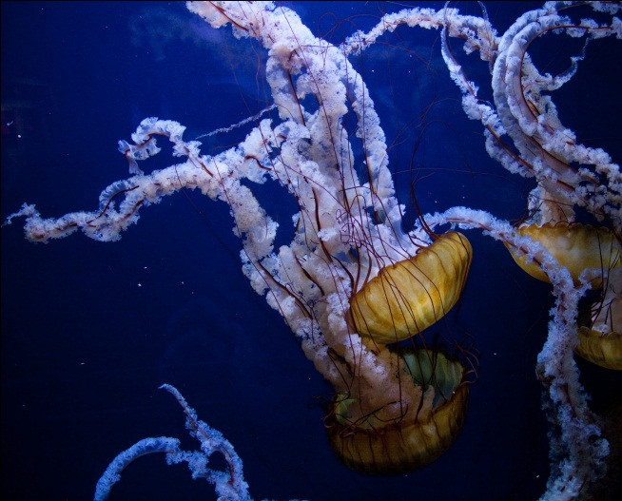
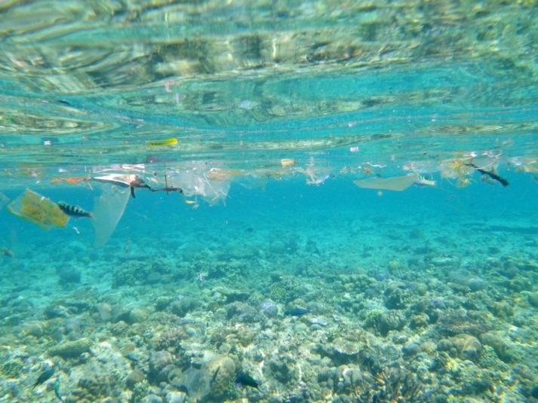
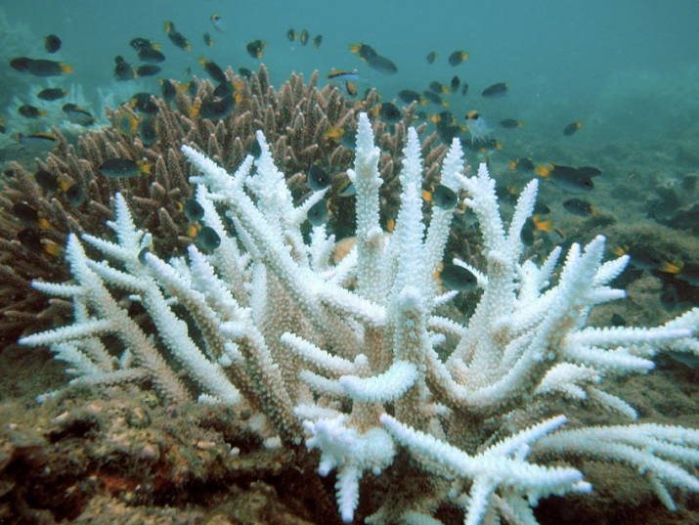
Océans
Les océans sont parmi les écosystèmes les plus diversifiés de la planète et fournissent de la nourriture, des médicaments et d'autres produits
Les débris marins ont un impact sur la biodiversité par l'intrication ou l'ingestion de débris par des organismes
Environ 20% des récifs coralliens ont été détruits et ne présentent aucune perspective de reprise
L'ONU-Environnement estime que l'impact économique cumulatif des mauvaises pratiques de gestion des océans est d'au moins 200 milliards de dollars par an

Slide 6
Le lien social-environnement
L'environnement affecte les personnes et les personnes affectent l'environnement
Mais toutes les populations ne sont pas affectées de la même manière et les populations les plus vulnérables sont souvent les plus touchées par la dégradation de l'environnement.
© NABU/Holger Schulz
Photo credit to be given
as shown alongside
(in black or in white)

Slide 7
Lien de genre
Les Perspectives mondiales de l'égalité des sexes et de l'environnement (GGEO) 2016 ont identifié trois questions clés liées au genre et à l'environnement:
Droits à la terre, aux ressources naturelles et à la biodiversité
Accès à la nourriture, à l'énergie, à l'eau et à l'assainissement
Bien-être: changement climatique, consommation et production durables et santé
© NABU/Holger Schulz
Photo credit to be given
as shown alongside
(in black or in white)

Slide 8
Rôle de l'ONU-Environnement
l'ONU-Environnement travaille sur des conseils pour mesurer le lien entre le genre et l'environnement
l'ONU-Environnement fournit un cadre de lutte contre la pauvreté, y compris l'égalité entre les sexes, l'analyse des politiques et le soutien dans le cadre de l'Initiative pour la protection de la pauvreté
© NABU/Holger Schulz
Photo credit to be given
as shown alongside
(in black or in white)

Slide 9
Merci
Dr. Ludgarde Coppens
SDG Data and Information Unit, Science Division
www.unep.org

